Slide 1
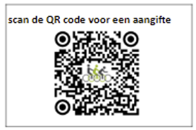
Fietsongeval
Lichamelijk letsel 112 bellen
schade aan leasefiets
Bel VAB voor bijstand 03/253.61.30
Privé
Woonwerk
Medische dienst verwittigen 03/561.23.77 en leidinggevende
Doorgeven aan ambulant plan of hospitalisatie verzekering
Schade doorgeven aan J&T lease
BASF
EuroChem
schadedossier naar adevroey@equinoxinsurance.be

